Slide 1
Gradient boosting trees

Slide 2
Recapitulación: Árboles de decisión
>70% Lluvia
Sombrilla
Me levanto y chequeo la app del clima
Nublado
Sombrilla
>30% Lluvia
<70% Lluvia
Soleado
No sombrilla
<30% Lluvia
No sombrilla

Slide 3
Problema de regresión
Utilizar las primeras tres calificaciones para predecir la nota final de los estudiantes.
Nota final | Taller 1 | Quiz 1 | Quiz 2
4.40 | 4.60 | 4.00 | 3.60
3.80 | 3.50 | 4.40 | 3.20
… | … | … | …

Slide 4
Problema de regresión
Utilizar las primeras tres calificaciones para predecir la nota final de los estudiantes.
Nota final | Taller 1 | Quiz 1 | Quiz 2
4.40 | 4.60 | 4.00 | 3.60
3.80 | 3.50 | 4.40 | 3.20
… | … | … | …
Definimos nuestros conjunto de datos como: ${\left\{\left(x_{i},y_{i}\right)\right\}}_{i=1}^{n}$

Slide 5
¿Qué hace el Gradient Boosting?
Intuición: Es un ensamble de modelos de predicción débiles que típicamente son árboles de decisión.

Slide 6
¿Qué hace el Gradient Boosting?
Los modelos no son independientes sino que se entrenan de forma sucesiva para aprender de los errores de los modelos previos
Intuición: Es un ensamble de modelos de predicción débiles que típicamente son árboles de decisión.

Slide 7
¿Qué hace el Gradient Boosting?
Intuición: Es un ensamble de modelos de predicción débiles que típicamente son árboles de decisión.
Un weak learner es por definición un modelo que es ligeramente superior a un modelo que toma decisiones de manera aleatoria

Slide 8
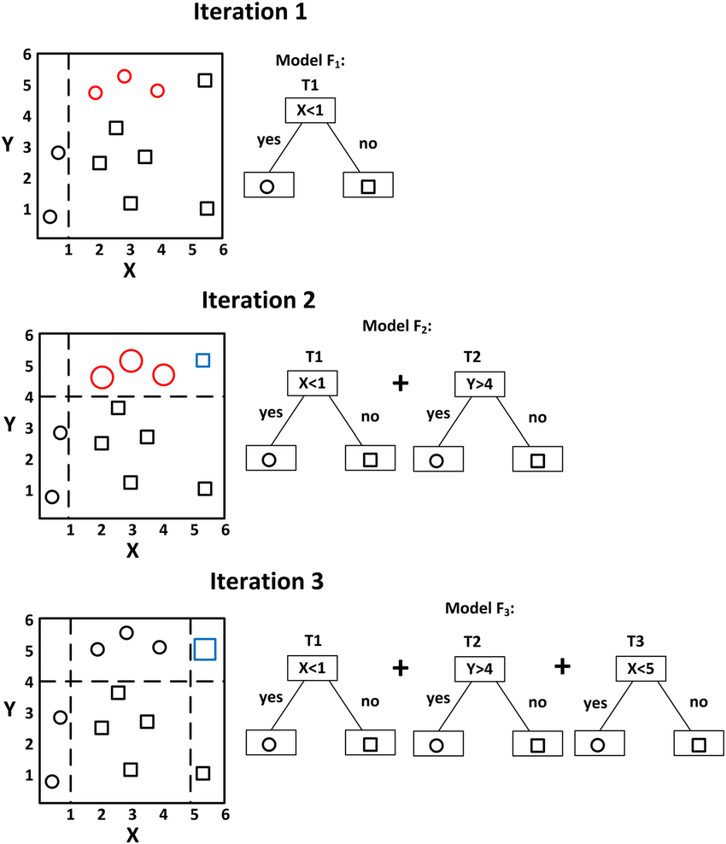
¿Qué hace el Gradient Boosting?

Slide 9
¿Qué hace el Gradient Boosting?

Slide 10
¿Qué hace el Gradient Boosting?

Slide 11
¿Qué hace el Gradient Boosting?
Paso 1: Definimos una Función de Perdida diferenciable.
Una función de pérdida es una medida de qué tan buen ajuste tiene el modelo en la muestra de entrenamiento.

Slide 12

¿Qué hace el Gradient Boosting?
Paso 1: Definimos una Función de Perdida diferenciable:
$$L\left(y_{i},F\left(x\right)\right)=\frac{1}{2}\sum_{i=1}^{n}{{\left(y_{i}−\hat{y_{i}}\right)}^{2}}=\frac{1}{2}SSR$$

Slide 13

¿Qué hace el Gradient Boosting?
Paso 2: Inicializamos el modelo con un valor constante
$$F_{0}\left(x\right)=\min_{γ}{\sum_{i=1}^{n}{L(y_{i},γ)}}$$

Slide 14
¿Qué hace el Gradient Boosting?
Paso 2: Inicializamos el modelo con un valor constante
$$F_{0}\left(x\right)=\min_{γ}{\sum_{i=1}^{n}{L(y_{i},γ)}}$$

Slide 15
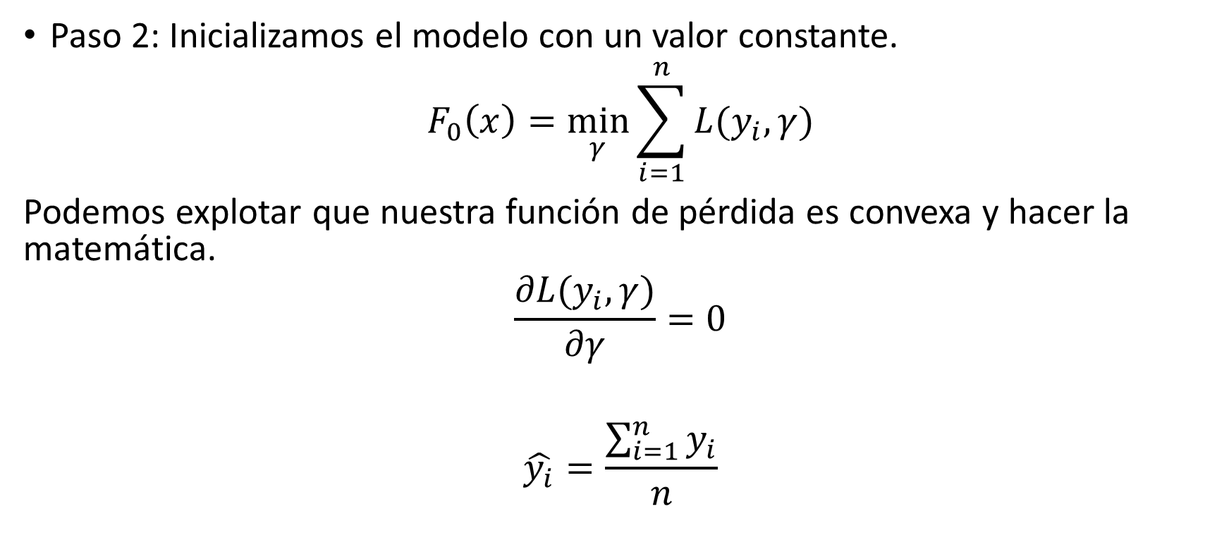
¿Qué hace el Gradient Boosting?
Paso 2: Inicializamos el modelo con un valor constante.
$$F_{0}\left(x\right)=\min_{γ}{\sum_{i=1}^{n}{L(y_{i},γ)}}$$
Podemos explotar que nuestra función de pérdida es convexa y hacer la matemática.
$$\frac{∂L(y_{i},γ)}{∂γ}=0$$
$$\hat{y_{i}}=\frac{\sum_{i=1}^{n}{y_{i}}}{n}$$

Slide 16
¿Qué hace el Gradient Boosting?
Paso 2: Inicializamos el modelo con un valor constante.
$$F_{0}\left(x\right)=\min_{γ}{\sum_{i=1}^{n}{L(y_{i},γ)}}$$
Podemos explotar que nuestra función de pérdida es convexa y hacer la matemática.
$$\frac{∂L(y_{i},γ)}{∂γ}=0$$
$$\hat{y_{i}}=\frac{\sum_{i=1}^{n}{y_{i}}}{n}$$
Se inicializa el árbol con la media de la variable de interés en la base de entrenamiento

Slide 17

¿Qué hace el Gradient Boosting?
Paso 2: Inicializamos el modelo con la media de la variable de interés en la muestra de entrenamiento.
Se comienza a construir el primer árbol de nuestro algoritmo utilizando el promedio como el valor de la primera hoja.
$$\overline{Y}$$

Slide 18
¿Qué hace el Gradient Boosting?
Paso 2: Inicializamos el modelo con la media de la variable de interés en la muestra de entrenamiento.
Se comienza a construir el primer árbol de nuestro algoritmo utilizando el promedio como el valor de la primera hoja.
A la hora de hacer la predicción de la nota final del curso, el primer intento del modelo es asignarle a todos los estudiantes la media
$$\overline{Y}$$

Slide 19

¿Qué hace el Gradient Boosting?
Paso 3: Comenzar a construir un árbol basado en los errores del árbol pasado.
Computar $r_{im}=−{\left[\frac{∂L(y_{i},F(x_{i})}{∂F\left(x_{i}\right)}\right]}_{F\left(x\right)=F_{m−1}(x)}$

Slide 20


¿Qué hace el Gradient Boosting?
Paso 3: Comenzar a construir un árbol basado en los errores del árbol pasado.
Computar $r_{im}=−{\left[\frac{∂L(y_{i},F(x_{i})}{∂F\left(x_{i}\right)}\right]}_{F\left(x\right)=F_{m−1}(x)}$
Observación $i$
Iteración $m$
Gradiente

Slide 21


¿Qué hace el Gradient Boosting?
Paso 3: Comenzar a construir un árbol basado en los errores del árbol pasado.
Computar $r_{im}=−{\left[\frac{∂L(y_{i},F\left(x_{i}\right))}{∂F\left(x_{i}\right)}\right]}_{F\left(x\right)=F_{m−1}(x)}$
$$\frac{1}{2}\sum_{i=1}^{n}{{\left(y_{i}−\hat{y_{i}}\right)}^{2}}$$

Slide 22

¿Qué hace el Gradient Boosting?
Paso 3: Comenzar a construir un árbol basado en los errores del árbol pasado.
Computar $r_{im}={\left[y_{i}−\hat{y_{i}}\right]}_{F\left(x\right)=F_{m−1}(x)}$

Slide 23
¿Qué hace el Gradient Boosting?
Paso 3: Comenzar a construir un árbol basado en los errores del árbol pasado.
Computar $r_{im}={\left[y_{i}−\hat{y_{i}}\right]}_{F\left(x\right)=F_{m−1}(x)}$
Pseudo-residual
Residual o error

Slide 24
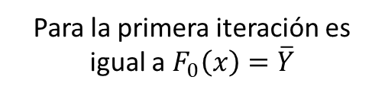
¿Qué hace el Gradient Boosting?
Paso 3: Comenzar a construir un árbol basado en los errores del árbol pasado.
Computar $r_{im}={\left[y_{i}−\hat{y_{i}}\right]}_{F\left(x\right)=F_{m−1}(x)}$
Para la primera iteración es igual a $F_{0}\left(x\right)=\overline{Y}$

Slide 25

¿Qué hace el Gradient Boosting?
Paso 3: Comenzar a construir un árbol basado en los errores del árbol pasado.
Computar $r_{im}={\left[y_{i}−\overline{Y}\right]}_{F\left(x\right)=F_{0}\left(x\right)=\overline{Y}}$

Slide 26
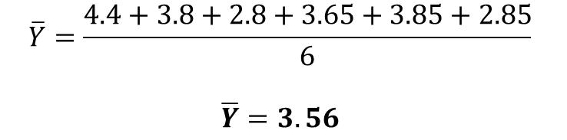
¿Qué hace el Gradient Boosting?
Paso 3: Comenzar a construir un árbol basado en los errores del árbol pasado.
Nota final | Taller 1 | Quiz 1 | Quiz 2
4.40 | 4.60 | 4.00 | 3.90
3.80 | 3.50 | 4.40 | 3.20
2.80 | 2.60 | 3.50 | 1.50
3.65 | 4.00 | 3.43 | 3.76
3.85 | 3.50 | 3.00 | 3.23
2.85 | 2.80 | 1.70 | 3.70
$$\overline{Y}=\frac{4.4+3.8+2.8+3.65+3.85+2.85}{6}$$
$$\overline{Y}=3.56$$

Slide 27
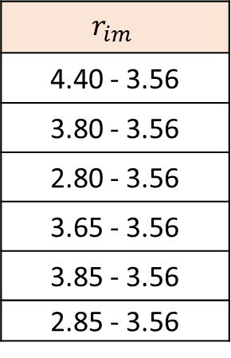

¿Qué hace el Gradient Boosting?
Paso 3: Comenzar a construir un árbol basado en los errores del árbol pasado.
$$\overline{Y}=3.56$$
Nota final | Taller 1 | Quiz 1 | Quiz 2
4.40 | 4.60 | 4.00 | 3.90
3.80 | 3.50 | 4.40 | 3.20
2.80 | 2.60 | 3.50 | 1.50
3.65 | 4.00 | 3.43 | 3.76
3.85 | 3.50 | 3.00 | 3.23
2.85 | 2.80 | 1.70 | 3.70
$$r_{im}$$
4.40 - 3.56
3.80 - 3.56
2.80 - 3.56
3.65 - 3.56
3.85 - 3.56
2.85 - 3.56

Slide 28
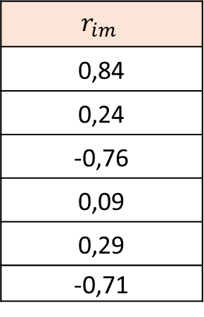

¿Qué hace el Gradient Boosting?
Paso 3: Comenzar a construir un árbol basado en los errores del árbol pasado.
$$\overline{Y}=3.56$$
Nota final | Taller 1 | Quiz 1 | Quiz 2
4.40 | 4.60 | 4.00 | 3.90
3.80 | 3.50 | 4.40 | 3.20
2.80 | 2.60 | 3.50 | 1.50
3.65 | 4.00 | 3.43 | 3.76
3.85 | 3.50 | 3.00 | 3.23
2.85 | 2.80 | 1.70 | 3.70
$$r_{im}$$
0,84
0,24
-0,76
0,09
0,29
-0,71

Slide 29
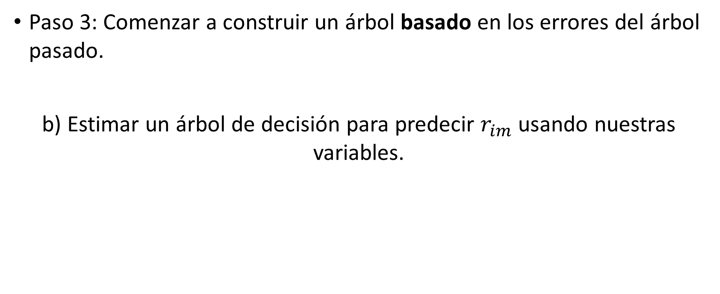
¿Qué hace el Gradient Boosting?
Paso 3: Comenzar a construir un árbol basado en los errores del árbol pasado.
b) Estimar un árbol de decisión para predecir $r_{im}$ usando nuestras variables.

Slide 30

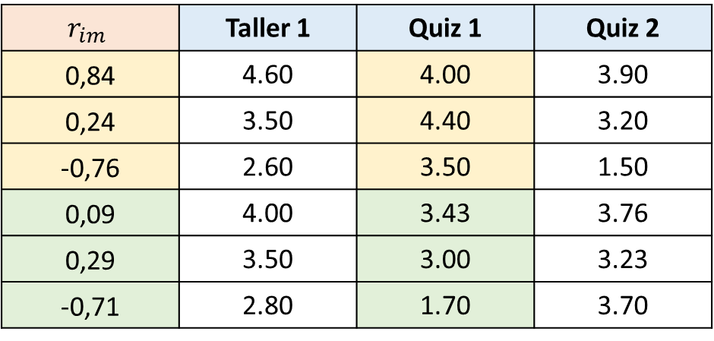


¿Qué hace el Gradient Boosting?
A modo de ejemplo creamos un “Stump”, sin embargo esta metodología utiliza árboles un poco más grandes.
$$r_{im}$$ | Taller 1 | Quiz 1 | Quiz 2
0,84 | 4.60 | 4.00 | 3.90
0,24 | 3.50 | 4.40 | 3.20
-0,76 | 2.60 | 3.50 | 1.50
0,09 | 4.00 | 3.43 | 3.76
0,29 | 3.50 | 3.00 | 3.23
-0,71 | 2.80 | 1.70 | 3.70
$$Quiz 1>3.45$$
0,84
0,24
-0,76
0,09
0,29
-0,71
$$R_{1,1}$$
$$R_{2,1}$$

Slide 31
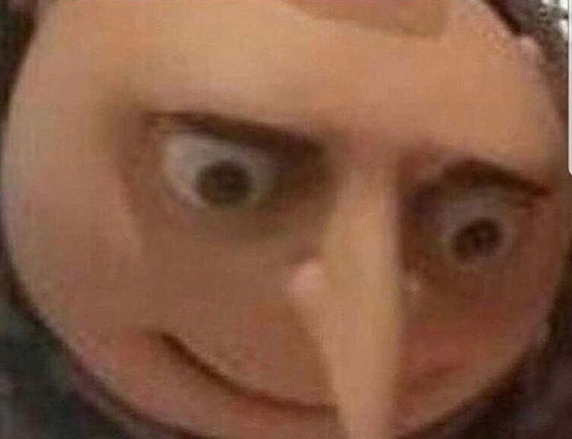

¿Qué hace el Gradient Boosting?
Ahora debemos determinar la predicción de $r_{im}$ (pseudo-residual) para cada región $R_{jm}$ del árbol utilizando la siguiente formula
c) $γ_{jm}=\min_{γ}{\sum_{x_{i}∈R_{ij}}{L(y_{i},F_{m−1}\left(x_{i}\right)+γ)}}$

Slide 32



¿Qué hace el Gradient Boosting?
Ahora debemos determinar la predicción de $r_{im}$ para cada región $R_{jm}$ del árbol utilizando la siguiente formula
c) $γ_{jm}=\min_{γ}{\sum_{x_{i}∈R_{ij}}{L(y_{i},F_{m−1}\left(x_{i}\right)+γ)}}$
$$≈$$
$$F_{0}\left(x\right)=\min_{γ}{\sum_{i=1}^{n}{L(y_{i},γ)}}$$

Slide 33

¿Qué hace el Gradient Boosting?
Ahora debemos determinar la predicción de $r_{im}$ para cada región $R_{jm}$ del árbol utilizando la siguiente formula
c) $γ_{jm}=\min_{γ}{\sum_{x_{i}∈R_{ij}}{L(y_{i},F_{m−1}\left(x_{i}\right)+γ)}}$
$$≈$$
Diferencia 1: Se añade la predicción
del periodo previo
$$F_{0}\left(x\right)=\min_{γ}{\sum_{i=1}^{n}{L(y_{i},γ)}}$$

Slide 34

¿Qué hace el Gradient Boosting?
Ahora debemos determinar la predicción de $r_{im}$ para cada región $R_{jm}$ del árbol utilizando la siguiente formula
c) $γ_{jm}=\min_{γ}{\sum_{x_{i}∈R_{ij}}{L(y_{i},F_{m−1}\left(x_{i}\right)+γ)}}$
$$≈$$
Diferencia 1: Se añade la predicción
del periodo previo
$$F_{0}\left(x\right)=\min_{γ}{\sum_{i=1}^{n}{L(y_{i},γ)}}$$
Diferencia 2: Se hace solo sobre las observaciones de la hoja j

Slide 35
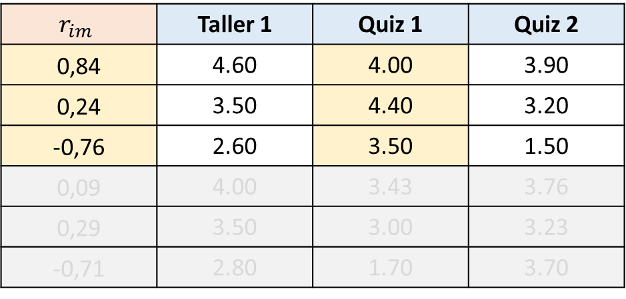




Calculamos el Output para la hoja 1
$$γ_{1m}=\min_{γ}{\sum_{x_{i}∈R_{i1}}{L(y_{i},F_{m−1}\left(x_{i}\right)+γ)}}$$
$$r_{im}$$ | Taller 1 | Quiz 1 | Quiz 2
0,84 | 4.60 | 4.00 | 3.90
0,24 | 3.50 | 4.40 | 3.20
-0,76 | 2.60 | 3.50 | 1.50
0,09 | 4.00 | 3.43 | 3.76
0,29 | 3.50 | 3.00 | 3.23
-0,71 | 2.80 | 1.70 | 3.70
$$Quiz 1>3.45$$
0,84
0,24
-0,76
0,09
0,29
-0,71
$$R_{1,1}$$
$$R_{2,1}$$

Slide 36

Calculamos el Output para la hoja 1
$$γ_{1m}=\min_{γ}{\sum_{x_{i}∈R_{i1}}{L(y_{i},F_{m−1}\left(x_{i}\right)+γ)}}$$
$$r_{im}$$ | Taller 1 | Quiz 1 | Quiz 2
0,84 | 4.60 | 4.00 | 3.90
0,24 | 3.50 | 4.40 | 3.20
-0,76 | 2.60 | 3.50 | 1.50
0,09 | 4.00 | 3.43 | 3.76
0,29 | 3.50 | 3.00 | 3.23
-0,71 | 2.80 | 1.70 | 3.70
$$Quiz 1>3.45$$
0,84
0,24
-0,76
0,09
0,29
-0,71
$$R_{1,1}$$
$$R_{2,1}$$

Slide 37

Calculamos el Output para la hoja 1
$$γ_{11}=\min_{γ}{\sum_{x_{i}∈R_{i1}}{\frac{1}{2}{\left(y_{i}−\left(F_{m−1}\left(x_{i}\right)+γ\right)\right)}^{2}}}$$
$$r_{im}$$ | Taller 1 | Quiz 1 | Quiz 2
0,84 | 4.60 | 4.00 | 3.90
0,24 | 3.50 | 4.40 | 3.20
-0,76 | 2.60 | 3.50 | 1.50
0,09 | 4.00 | 3.43 | 3.76
0,29 | 3.50 | 3.00 | 3.23
-0,71 | 2.80 | 1.70 | 3.70
$$Quiz 1>3.45$$
0,84
0,24
-0,76
0,09
0,29
-0,71
$$R_{1,1}$$
$$R_{2,1}$$

Slide 38

Calculamos el Output para la hoja 1
$$γ_{11}=\min_{γ}{\sum_{x_{i}∈R_{i1}}{\frac{1}{2}{\left(y_{i}−\left(F_{0}\left(x_{i}\right)+γ\right)\right)}^{2}}}$$
$$r_{im}$$ | Taller 1 | Quiz 1 | Quiz 2
0,84 | 4.60 | 4.00 | 3.90
0,24 | 3.50 | 4.40 | 3.20
-0,76 | 2.60 | 3.50 | 1.50
0,09 | 4.00 | 3.43 | 3.76
0,29 | 3.50 | 3.00 | 3.23
-0,71 | 2.80 | 1.70 | 3.70
$$Quiz 1>3.45$$
0,84
0,24
-0,76
0,09
0,29
-0,71
$$R_{1,1}$$
$$R_{2,1}$$

Slide 39

Calculamos el Output para la hoja 1
$$γ_{11}=\min_{γ}{\sum_{x_{i}∈R_{i1}}{\frac{1}{2}{\left(y_{i}−\overline{Y}−γ\right)}^{2}}}$$
$$r_{im}$$ | Taller 1 | Quiz 1 | Quiz 2
0,84 | 4.60 | 4.00 | 3.90
0,24 | 3.50 | 4.40 | 3.20
-0,76 | 2.60 | 3.50 | 1.50
0,09 | 4.00 | 3.43 | 3.76
0,29 | 3.50 | 3.00 | 3.23
-0,71 | 2.80 | 1.70 | 3.70
$$Quiz 1>3.45$$
0,84
0,24
-0,76
0,09
0,29
-0,71
$$R_{1,1}$$
$$R_{2,1}$$

Slide 40
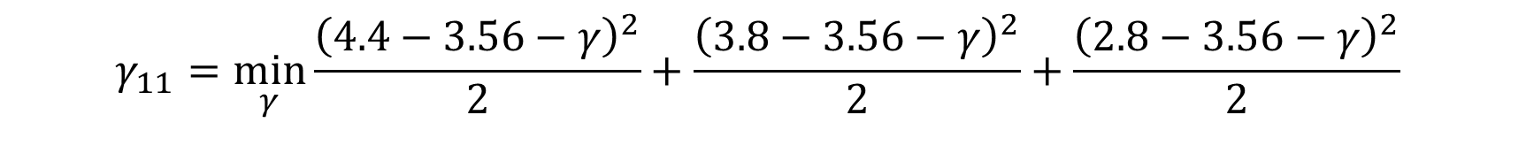
Calculamos el Output para la hoja 1
$$γ_{11}=\min_{γ}{\frac{{\left(4.4−3.56−γ\right)}^{2}}{2}+\frac{{\left(3.8−3.56−γ\right)}^{2}}{2}+\frac{{\left(2.8−3.56−γ\right)}^{2}}{2}}$$
Nota final
4.40
3.80
2.80
$$r_{im}$$ | Taller 1 | Quiz 1 | Quiz 2
0,84 | 4.60 | 4.00 | 3.90
0,24 | 3.50 | 4.40 | 3.20
-0,76 | 2.60 | 3.50 | 1.50
0,09 | 4.00 | 3.43 | 3.76
0,29 | 3.50 | 3.00 | 3.23
-0,71 | 2.80 | 1.70 | 3.70
$$Quiz 1>3.45$$
0,84
0,24
-0,76
0,09
0,29
-0,71
$$R_{1,1}$$
$$R_{2,1}$$

Slide 41

Calculamos el Output para la hoja 1
$$γ_{11}=\min_{γ}{\frac{{\left(0.84−γ\right)}^{2}}{2}+\frac{{\left(0.24−γ\right)}^{2}}{2}+\frac{{\left(−0.76−γ\right)}^{2}}{2}}$$
Nota final
4.40
3.80
2.80
$$r_{im}$$ | Taller 1 | Quiz 1 | Quiz 2
0,84 | 4.60 | 4.00 | 3.90
0,24 | 3.50 | 4.40 | 3.20
-0,76 | 2.60 | 3.50 | 1.50
0,09 | 4.00 | 3.43 | 3.76
0,29 | 3.50 | 3.00 | 3.23
-0,71 | 2.80 | 1.70 | 3.70
$$Quiz 1>3.45$$
0,84
0,24
-0,76
0,09
0,29
-0,71
$$R_{1,1}$$
$$R_{2,1}$$

Slide 42
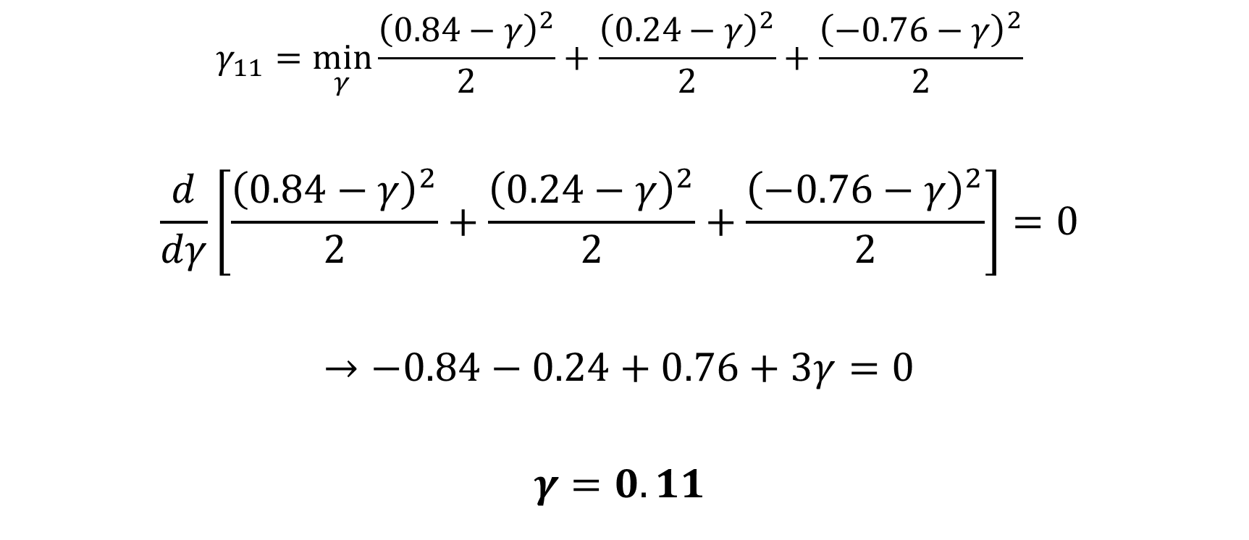
Calculamos el Output para la hoja 1
$$γ_{11}=\min_{γ}{\frac{{\left(0.84−γ\right)}^{2}}{2}+\frac{{\left(0.24−γ\right)}^{2}}{2}+\frac{{\left(−0.76−γ\right)}^{2}}{2}}$$
$$\frac{d}{dγ}\left[\frac{{\left(0.84−γ\right)}^{2}}{2}+\frac{{\left(0.24−γ\right)}^{2}}{2}+\frac{{\left(−0.76−γ\right)}^{2}}{2}\right]=0$$
$$→−0.84−0.24+0.76+3γ=0$$
$$γ=0.11$$

Slide 43



Ejercicio: Calcular la predicción para la segunda hoja $R_{2,1}$
$$Quiz 1>3.45$$
0.84 0.24 -0.76
0.09 0.29 -0.71
$$R_{1,1}$$
$$R_{2,1}$$
$$γ_{11}=0.11$$
$$γ_{21}= ?$$

Slide 44
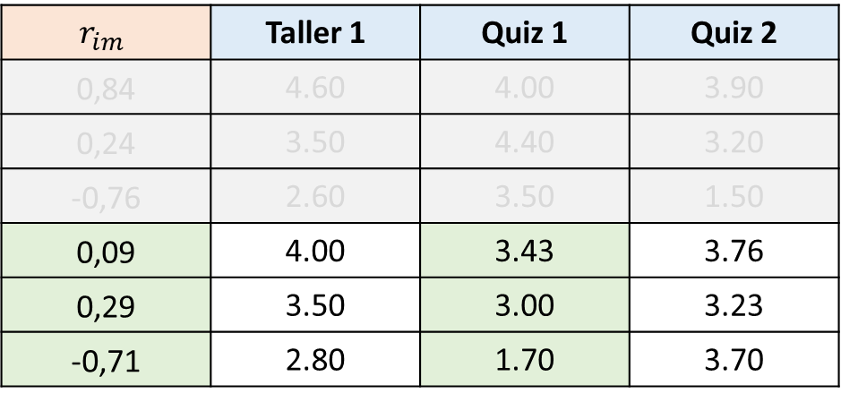



Calculamos el Output para la hoja 2
$$γ_{12}=\min_{γ}{\sum_{x_{i}∈R_{i2}}{\frac{1}{2}{\left(y_{i}−\overline{Y}−γ\right)}^{2}}}$$
$$r_{im}$$ | Taller 1 | Quiz 1 | Quiz 2
0,84 | 4.60 | 4.00 | 3.90
0,24 | 3.50 | 4.40 | 3.20
-0,76 | 2.60 | 3.50 | 1.50
0,09 | 4.00 | 3.43 | 3.76
0,29 | 3.50 | 3.00 | 3.23
-0,71 | 2.80 | 1.70 | 3.70
$$Quiz 1>3.45$$
0,84
0,24
-0,76
0,09
0,29
-0,71
$$R_{1,1}$$
$$R_{2,1}$$

Slide 45
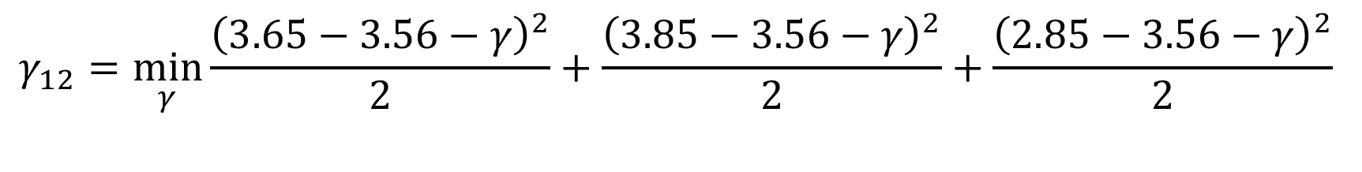
Calculamos el Output para la hoja 2
$$γ_{12}=\min_{γ}{\frac{{\left(3.65−3.56−γ\right)}^{2}}{2}+\frac{{\left(3.85−3.56−γ\right)}^{2}}{2}+\frac{{\left(2.85−3.56−γ\right)}^{2}}{2}}$$
Nota final
4.40
3.80
2.80
3.65
3.85
2.85
$$r_{im}$$ | Taller 1 | Quiz 1 | Quiz 2
0,84 | 4.60 | 4.00 | 3.90
0,24 | 3.50 | 4.40 | 3.20
-0,76 | 2.60 | 3.50 | 1.50
0,09 | 4.00 | 3.43 | 3.76
0,29 | 3.50 | 3.00 | 3.23
-0,71 | 2.80 | 1.70 | 3.70
$$Quiz 1>3.45$$
0,84
0,24
-0,76
0,09
0,29
-0,71
$$R_{1,1}$$
$$R_{2,1}$$

Slide 46
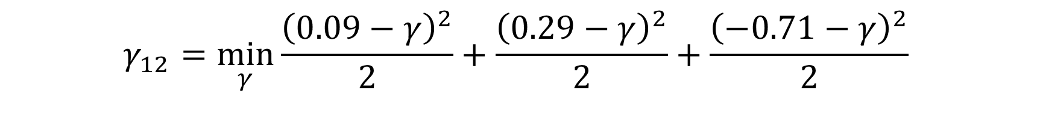
Calculamos el Output para la hoja 2
$$γ_{12}=\min_{γ}{\frac{{\left(0.09−γ\right)}^{2}}{2}+\frac{{\left(0.29−γ\right)}^{2}}{2}+\frac{{\left(−0.71−γ\right)}^{2}}{2}}$$
Nota final
4.40
3.80
2.80
3.65
3.85
2.85
$$r_{im}$$ | Taller 1 | Quiz 1 | Quiz 2
0,84 | 4.60 | 4.00 | 3.90
0,24 | 3.50 | 4.40 | 3.20
-0,76 | 2.60 | 3.50 | 1.50
0,09 | 4.00 | 3.43 | 3.76
0,29 | 3.50 | 3.00 | 3.23
-0,71 | 2.80 | 1.70 | 3.70
$$Quiz 1>3.45$$
0,84
0,24
-0,76
0,09
0,29
-0,71
$$R_{1,1}$$
$$R_{2,1}$$

Slide 48
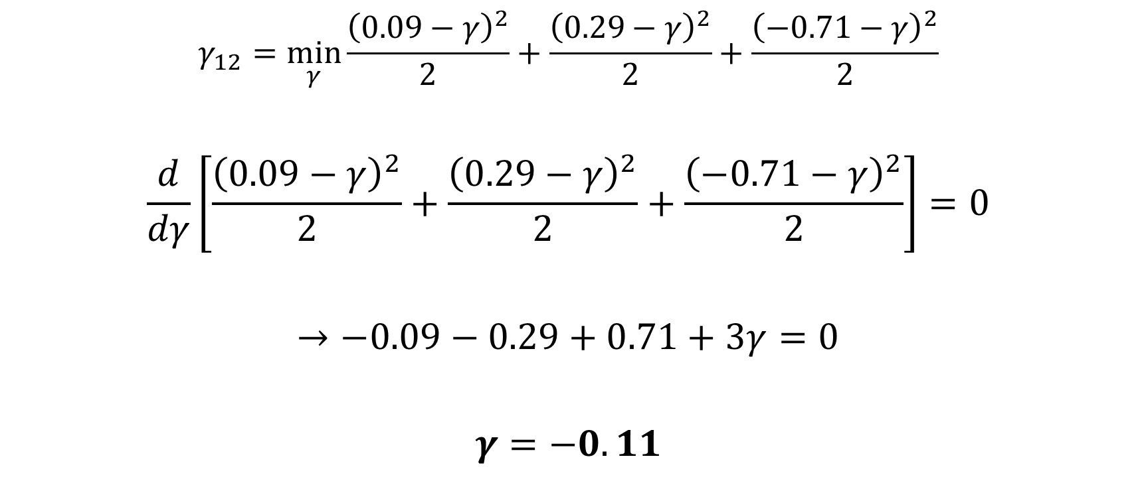
Calculamos el Output para la hoja 2
$$γ_{12}=\min_{γ}{\frac{{\left(0.09−γ\right)}^{2}}{2}+\frac{{\left(0.29−γ\right)}^{2}}{2}+\frac{{\left(−0.71−γ\right)}^{2}}{2}}$$
$$\frac{d}{dγ}\left[\frac{{\left(0.09−γ\right)}^{2}}{2}+\frac{{\left(0.29−γ\right)}^{2}}{2}+\frac{{\left(−0.71−γ\right)}^{2}}{2}\right]=0$$
$$→−0.09−0.29+0.71+3γ=0$$
$$γ=−0.11$$

Slide 49


Ejercicio: Calcular la predicción para la segunda hoja $R_{2,1}$
$$Quiz 1>3.45$$
0.84 0.24 -0.76
0.09 0.29 -0.71
$$R_{1,1}$$
$$R_{2,1}$$
$$γ_{11}=0.11$$
$$γ_{21}=−0.11$$

Slide 50
Ejercicio: Calcular la predicción para la segunda hoja $R_{2,1}$
$$Quiz 1>3.45$$
0.84 0.24 -0.76
0.09 0.29 -0.71
$$R_{1,1}$$
$$R_{2,1}$$
$$γ_{11}=0.11$$
$$γ_{21}=−0.11$$
¡Las predicciones son el promedio de los pseudo-residuales por hoja!

Slide 51


¿Qué hace el Gradient Boosting?
Paso 4: Actualizar la predicción de la iteración m: $F_{m}(x)$
$$F_{m}\left(x\right)=F_{m−1}\left(x\right)+ν\sum_{j=1}^{J_{m}}{γ_{jm}I\left(x∈R_{jm}\right)}$$

Slide 52
¿Qué hace el Gradient Boosting?
Paso 4: Actualizar la predicción de la iteración m: $F_{m}(x)$
$$F_{m}\left(x\right)=F_{m−1}\left(x\right)+ν\sum_{j=1}^{J_{m}}{γ_{jm}I\left(x∈R_{jm}\right)}$$
Predicción en la iteración m
Predicción en la iteración m-1
Predicción resultante del árbol de decisión de la iteración m
Learning
Rate

Slide 53
¿Qué hace el Gradient Boosting?
Paso 4: Actualizar la predicción de la iteración m: $F_{m}(x)$
$$F_{m}\left(x\right)=F_{m−1}\left(x\right)+ν\sum_{j=1}^{J_{m}}{γ_{jm}I\left(x∈R_{jm}\right)}$$
En caso de que alguna observación i quede en muchas hojas

Slide 54









¿Qué hace el Gradient Boosting?
Paso 4: Actualizar la predicción de la iteración m: $F_{m}(x)$
$$Quiz 1>3.45$$
0.84 0.24 -0.76
0.09 0.29 -0.71
$$F_{0}\left(x\right)$$
$$F_{1}\left(x\right)=$$
$$\overline{Y}=3.56$$
$$+ ν×$$
$$R_{1,1}$$
$$R_{2,1}$$
$$γ_{11}=0.11$$
$$γ_{21}=−0.11$$

Slide 55






¿Qué hace el Gradient Boosting?
Paso 4: Actualizar la predicción de la iteración m: $F_{m}(x)$
$$Quiz 1>3.45$$
$$F_{0}\left(x\right)$$
0.84 0.24 -0.76
0.09 0.29 -0.71
$$F_{1}\left(x\right)=$$
$$\overline{Y}=3.56$$
$$+ 0.8×$$
$$R_{1,1}$$
$$R_{2,1}$$
Esta tasa a la que se actualizan las predicciones está entre 0 y 1
$$γ_{11}=0.11$$
$$γ_{21}=−0.11$$

Slide 56









¿Qué hace el Gradient Boosting?
$$Quiz 1>3.45$$
$$F_{0}\left(x\right)$$
0.84 0.24 -0.76
0.09 0.29 -0.71
$$F_{1}\left(x\right)=$$
$$\overline{Y}=3.56$$
$$+ 0.8×$$
$$R_{1,1}$$
$$R_{2,1}$$
$$γ_{11}=0.11$$
$$γ_{21}=−0.11$$

Slide 57





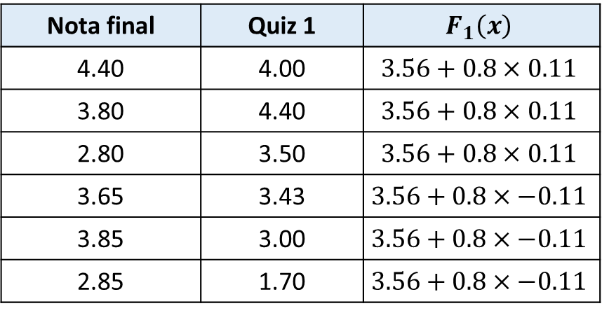




$$Quiz 1>3.45$$
$$F_{0}\left(x\right)$$
0.84 0.24 -0.76
0.09 0.29 -0.71
$$F_{1}\left(x\right)=$$
$$\overline{Y}=3.56$$
$$+ 0.8×$$
$$R_{1,1}$$
$$R_{2,1}$$
$$γ_{11}=0.11$$
$$γ_{21}=−0.11$$
Nota final | Quiz 1 | $$F_{1}\left(x\right)$$
4.40 | 4.00 | $$3.56+0.8×0.11$$
3.80 | 4.40 | $$3.56+0.8×0.11$$
2.80 | 3.50 | $$3.56+0.8×0.11$$
3.65 | 3.43 | $$3.56+0.8×−0.11$$
3.85 | 3.00 | $$3.56+0.8×−0.11$$
2.85 | 1.70 | $$3.56+0.8×−0.11$$

Slide 58
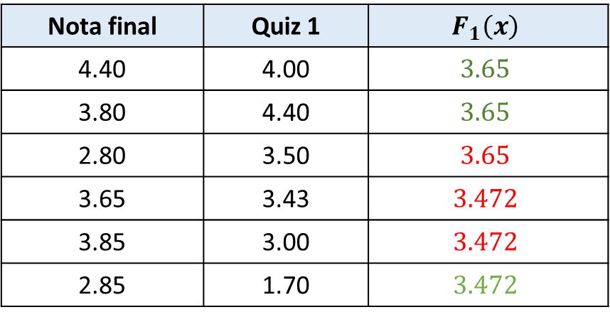
$$Quiz 1>3.45$$
$$F_{0}\left(x\right)$$
0.84 0.24 -0.76
0.09 0.29 -0.71
$$F_{1}\left(x\right)=$$
$$\overline{Y}=3.56$$
$$+ 0.8×$$
$$R_{1,1}$$
$$R_{2,1}$$
$$γ_{11}=0.11$$
$$γ_{21}=−0.11$$
Nota final | Quiz 1 | $$F_{1}\left(x\right)$$
4.40 | 4.00 | $$3.65$$
3.80 | 4.40 | $$3.65$$
2.80 | 3.50 | $$3.65$$
3.65 | 3.43 | $$3.472$$
3.85 | 3.00 | $$3.472$$
2.85 | 1.70 | $$3.472$$

